Slide 1

JSTOR
이용 매뉴얼
신원데이터넷 info@shinwon.co.kr
1

Slide 2
1. About JSTOR
목 차
JSTOR Contents
Books at JSTOR
JSTOR Homepage
Search
Browse
Management
1

Slide 3
1. ABOUT JSTOR
1995년 독립적인 not-for-profit 기관으로 설립된 JSTOR는 2009년 ITHAKA와
합병하여, 주요 학술 저널의 최신 및 과거자료에 대한 Archive 제공
JSTOR Mission
  주요 학술저널의 Archive 구축
  Current 및 Archive를 광범위하게 이용할 수 있게 확장
JSTOR는 다양한 형식과 분야의 학술 콘텐츠 제공
Journals | 전 세계 57개국 이상의 1,200여 출판사와 협력하여 인 문학, 사회과학 및 과학 분야에서 2,600여 종 이상의 학 술 저널을 제공
eBooks | 50,000권 이상의 eBook 및 주요 출판사의 950개 이상 의 Open Access eBook 제공
Primary Sources | Global Plants, 19th Century British Pamphlets, Struggles for Freedom, World Heritage Sites 컬렉션의 2백만 가지 이상 주요 자료 제공
1

Slide 4
2. JSTOR CONTENTS
1) Multi-Discipline Archive Collections : 여러 주제분야를 한 컬렉션에서 제공
Collection | 주제 분야
Art & Science I | 사회과학(경제, 정치학, 사회학) 인문학, 역사, 수학, 통계학, 생태학 등
Art & Science II | 역사, 경제, 고고학, 고전, 라틴아메리카/아시아/아프리카/슬라브 연구 등
Art & Science III | 예술(음악, 영화, 공연예술, 민속예술, 건축학), 인문학 등
Art & Science IV | 비즈니스, 교육, 법, 심리학, 행정학, 공공정책, 심리학 등
Art & Science V | 인문학(철학, 역사, 고전, 종교, 문학 등) 예술, State Historical Journals 등
Art & Science VI | 사회학, 경제, 교육, 언어학, 정치학, 지역 연구 등
Art & Science VII | 예술, 인문학(역사, 언어, 문학), 사회과학 등
Art & Science VIII | 역사, 언어학, 문학, 예술 및 예술사, 교육, Metropolitan Museum of Art와 Brooklyn Museum of Art의 19C 및 20C 초 American Art periodicals 등 제공
Art & Science IX | 경제학, 경영학, 사회학, 정치학, 인류학, 역사, 지리, 고고학 등
Art & Science X | 경영학, 사회학, 경제학, 교육학, 재무학, 법학, 과학, 공공정책, 행정학 등
Art & Science XI | 인문학, 예술, 지역연구, 도서관학, 서지학
Art & Science XII | 법, 정치, 과학, 교육, 범죄학, 사회복지, 역사, 심리학
Art & Science XIII | 예술 및 예술사, 인문학, 언어학, 음악 , 철학 등
Arts & Sciences XIV | 고고학, 언어, 문학, 통신학, 아시아학, 정치학 및 교육 등.
Arts & Sciences XV | 유대인 연구, 수학, 역사, 언어 및 문화, 철학, 예술 및 예술사, 통계학, 종교
Life Sciences | 생물학, 보건 및 일반 과학 등
※ Collection을 선택하여 구독할 수 있으므로 기관마다 제공되는 Contents가 다를 수 있습니다.
ⓒ2022 Shinwondatanet corporation
4

Slide 5
2. JSTOR CONTENTS
2) Discipline-Specific Archive Collections : 특정 주제분야의 저널을 제공
Collection | 주제 분야
Biological Sciences | 생태학, 식물학, 고생물학, 세포 생물학, 동물학 등
Business & Economics | 교육학 , 역사학 , 법 등
Business I | 경영학, 경제학, 회계학, 노사관계, 마케팅 등
Business II | 경영학, 경제학, 심리학, 법률, 정책 등
Business III | 경영학, 경제학, 심리학, 법률, 정책 등
Business IV | 경제학, 경영학, 노사관계, 금융, 미시경제
Ecology & Botany I | 생태학, 식물학, 분류학 등
Ecology & Botany II | 생물학, 식물학 등
Health & General Sciences | 건강 및 일반 과학 분야
Language & Literature | 언어 및 문학
Mathematics & Statistics | 수학 및 통계학
Religion & Theology | 역사 , 철학 등
Music | 음악
기타컬렉션 | Asia Collection , Ireland Collection , Jewish Studies , Hebrew Collection , Iberoamerica Coll ection , Sustainability Collection Security Studies Collection, Lives of Literature Collection, JSTOR Essential, JSTOR Comprehe nsive
※ Collection을 선택하여 구독할 수 있으므로 기관마다 제공되는 Contents가 다를 수 있습니다.
ⓒ2022 Shinwondatanet corporation
4

Slide 6
3. BOOKS AT JSTOR
1년간의 출판업, 도서관, 학문 커뮤니티의 수요 조사 후 2011년 JSTOR Books at JSTOR를 런칭
Books at JSTOR는 지속 가능한 모델로서 유연한 eBook 구매 모델 제시
DRM없이 무제한 동시 사용 및 PDF 다운로드 가능
Books at JSTOR 컬렉션
Collections
Archaeology | Law
Anthropology | Music
Art and Art History | Philosophy
Business & Economics | Political Science
Education | Religion
Film Studies | Science & Technology
History | Sociology
Language & Literature | Sustainability
※ Collection을 선택하여 구독할 수 있으므로 기관마다 제공되는 Contents가 다를 수 있습니다.
ⓒ2022 Shinwondatanet corporation
4

Slide 7
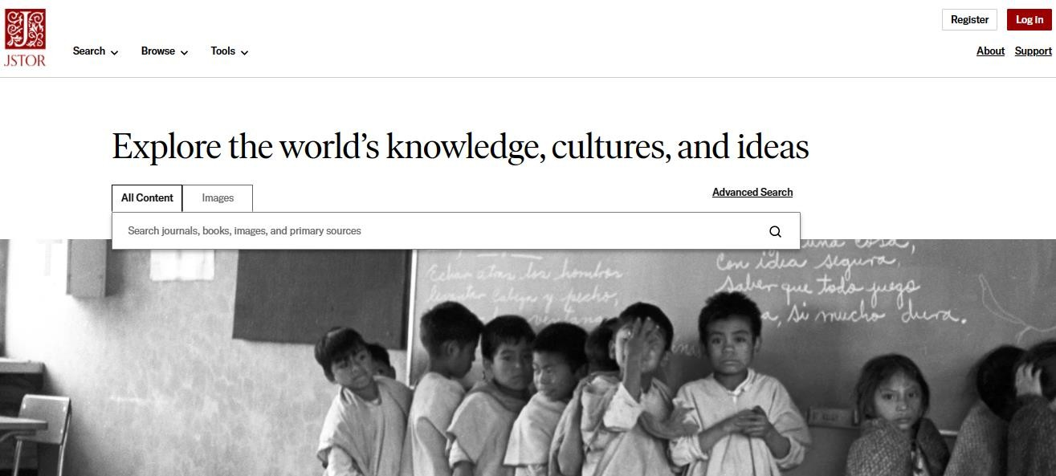
4. JSTOR HOMEPAGE
JSTOR 홈페이지 접속 URL : http://www.jstor.org
Search - 기본검색
Browse - 주제, 타이틀, 출판사별 검색
Tools – 자료 검색을 위한 부가 기능
All Content – 모든 유형의 콘텐츠 검색 Images – 이미지 자료만 검색
빠른 검색 기능

Slide 8
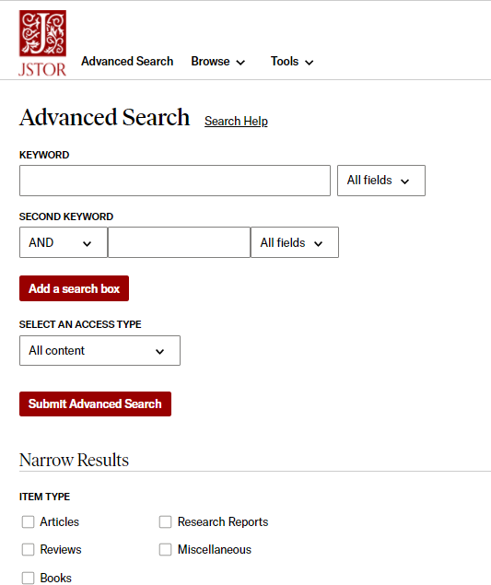
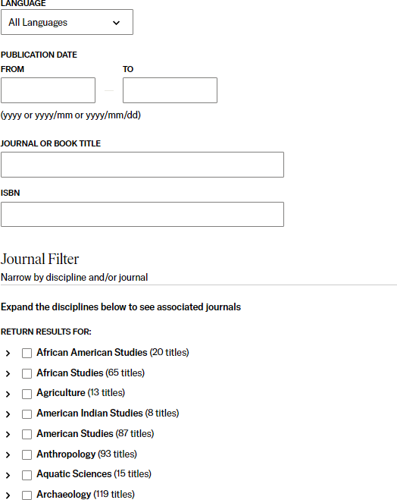
5. SEARCH : ADVANCED SEARCH
언어 및 출판 년도 선택
검색어 관련 Fields 선택
저널/eBook 타이틀
및 ISBN 검색
구독 콘텐츠 내 검색 여부 선택
콘텐츠 유형 선택
주제/저널명 필터 검색

Slide 9
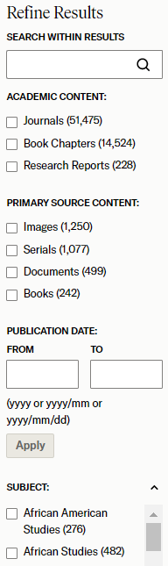
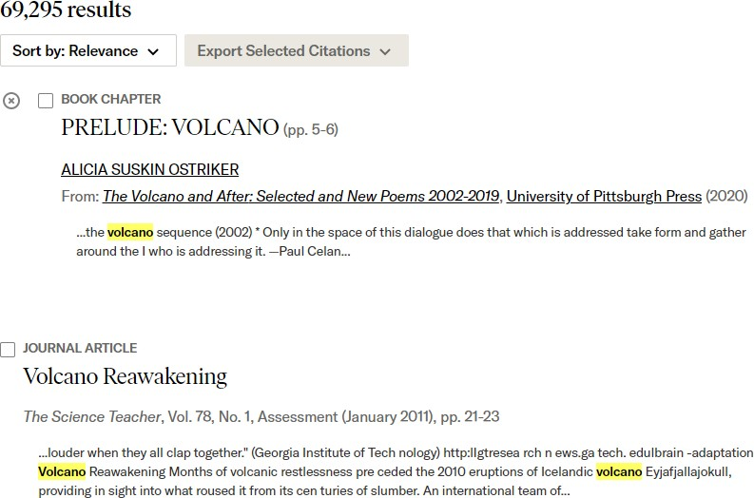
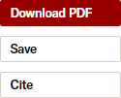
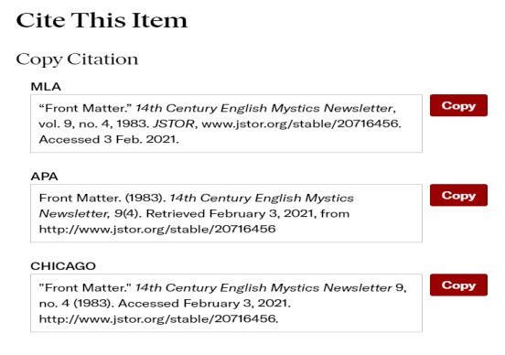
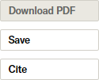

5. SEARCH : ADVANCED SEARCH
검색결과 내 콘텐츠 유형/출판 시기/주제 별 재검색
관련성, 출판순 정렬
선택 원문 Citation 저장, 이메일 발송 및 다운로드
구독 중인 콘텐츠, 다운로드 가능
PDF 다운로드,
My Workspace, Citation 저장
Copy Citation : MLA, APA, Chicag 형태 Citation
Export Citation : 텍스트, Refworks 등 원하는 형식 Citation
미구독 콘텐츠,
다운로드 불가
전체 컬렉션 검색 결과 도출
구독 중인 컬렉션 내 검색 결과 도출

Slide 10
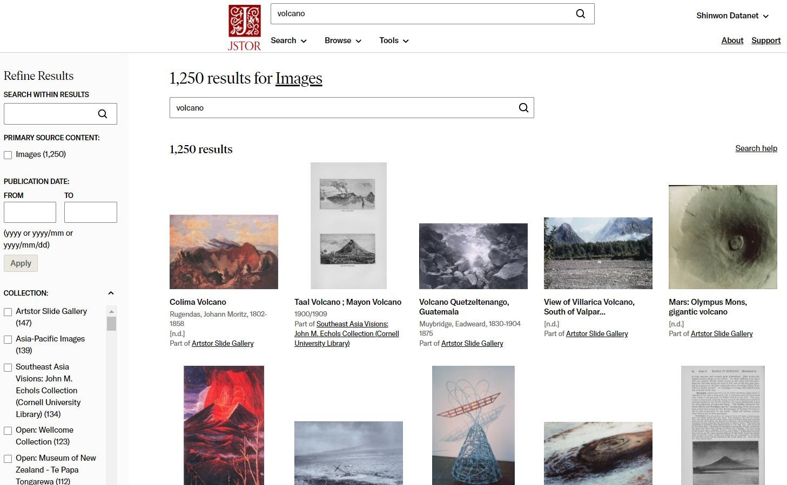
5. SEARCH : IMAGE SEARCH
JSTOR 플랫폼에 Artstor가 통합되면서 Artstor 이미지 검색이 가능해짐
240만 개 이상의 Artstor 이미지, 30만 개 이상의 무료 이미지 제공
검색결과 내 콘텐츠 유형
/출판 시기/주제 별 재검색

Slide 11
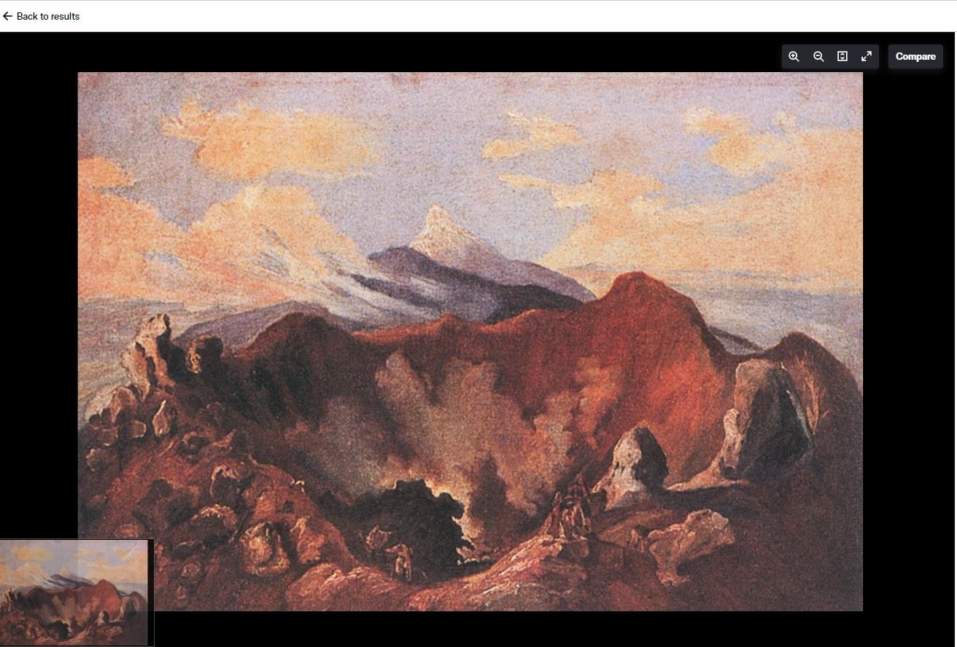
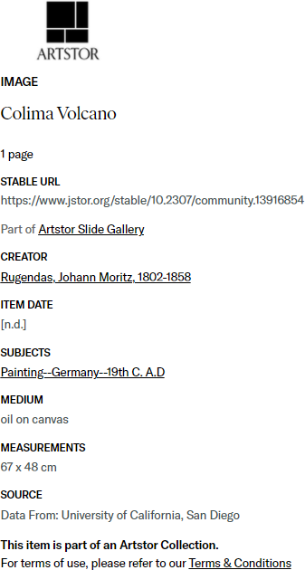
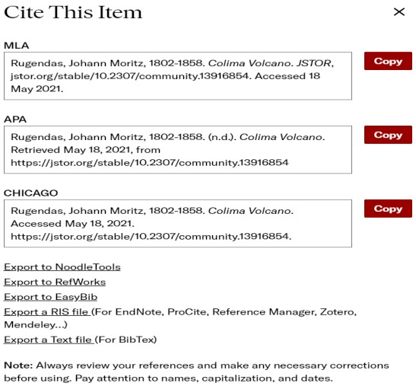
5. SEARCH : IMAGE SEARCH
검색 결과 목록으로 돌아가기
이미지 비교 (최대 3장)
Share : Facebook, Twitter, Email로 공유
확대/축소/화면맞춤/전체화면
Save : Workplace에 저장
Download : JPG로 다운로드
이미지 정보
Copy Citation : MLA, APA, Chicag 형태 Citation
Export Citation : Noodle Tools, Refworks 등 원하는 형식 Citation

Slide 12
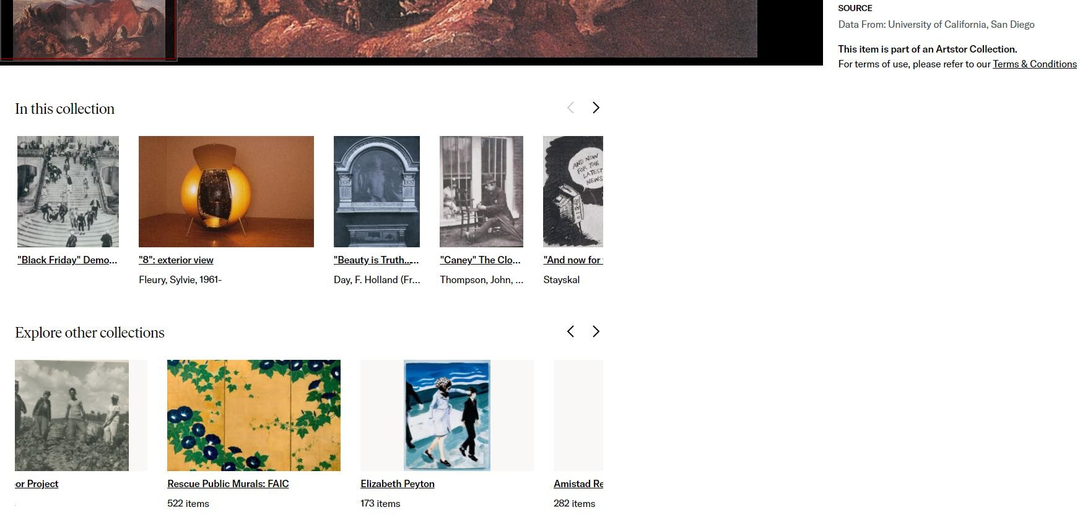
5. SEARCH : IMAGE SEARCH
조회하고 있는 이미지 화면 하단에서 동일한 컬렉션 내 다른 이미지, 또는 다른 컬렉션의 이미지 미리보기 가능

Slide 13
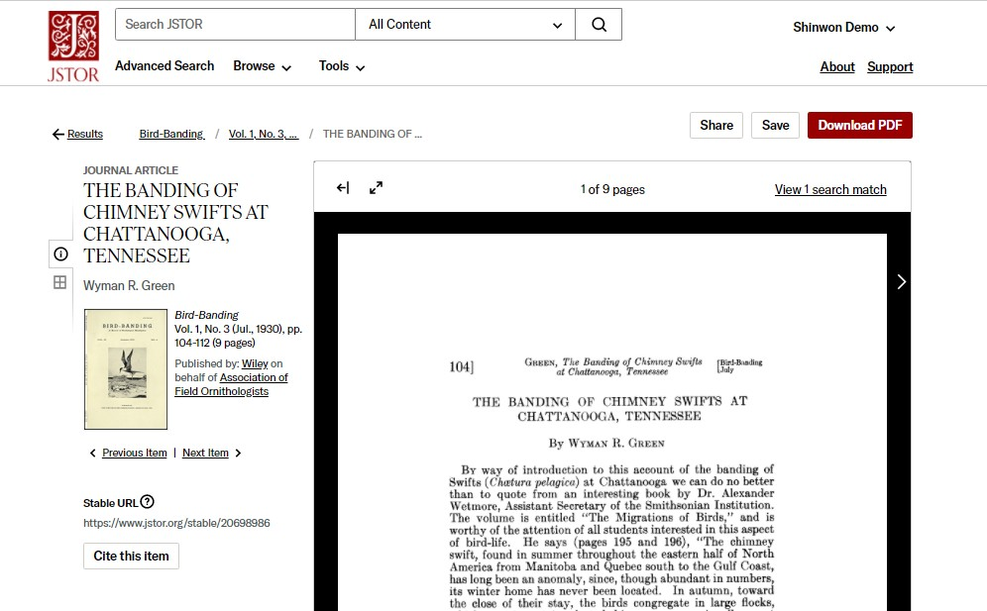
5. SEARCH : 저널 검색결과
공유, My Lists 추가 및 PDF 다운로드
원문 미리보기
원문 정보
Citation 저장

Slide 14
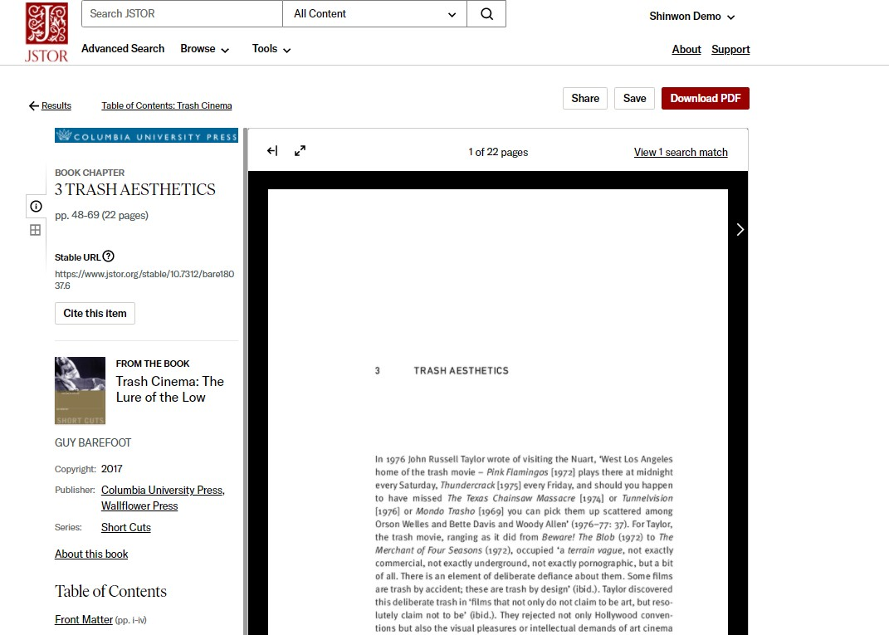
5. SEARCH : EBOOK 검색결과
검색한 eBook 정보
SNS 공유, My Lists 추가 및 PDF 다운로드
원문 미리보기
eBook 목차 제공

Slide 15
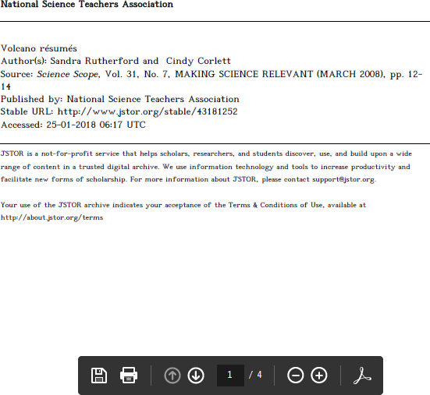
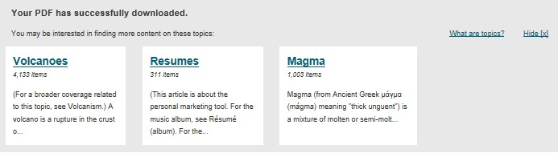
5. SEARCH : 검색 컨텐츠 다운로드
PDF 다운로드 화면
PDF 다운로드 완료시 해당 아티클과 연관된 아티클 및 주제분야 제공

Slide 16
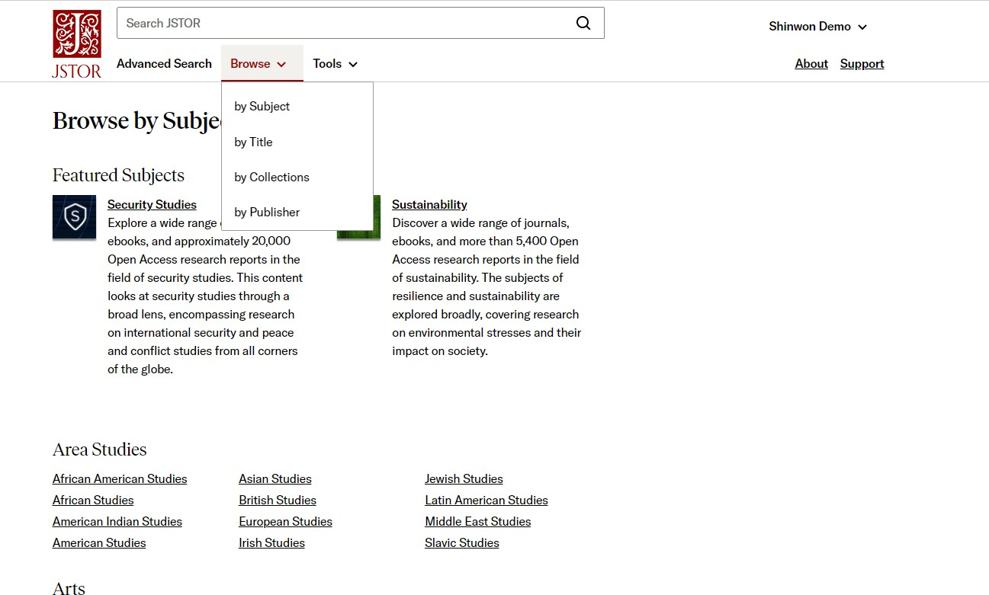
6. BROWSE : BY SUBJECT
주제별 Browse
Area Studies, Arts, Business & Economics, History, Humanities 등 주제분야 리스트 제공

Slide 17
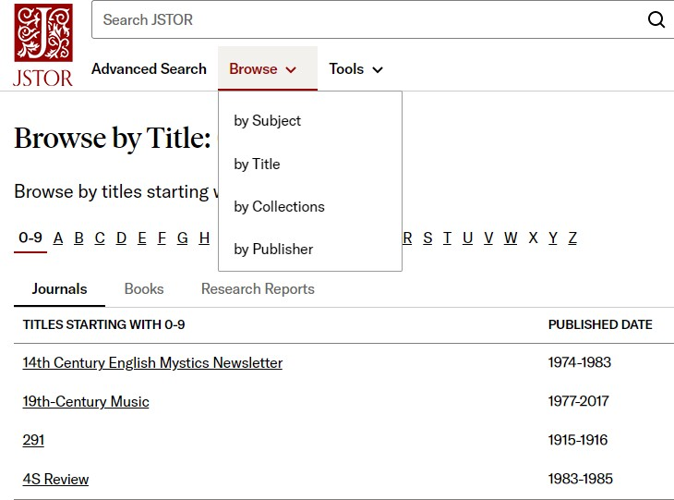
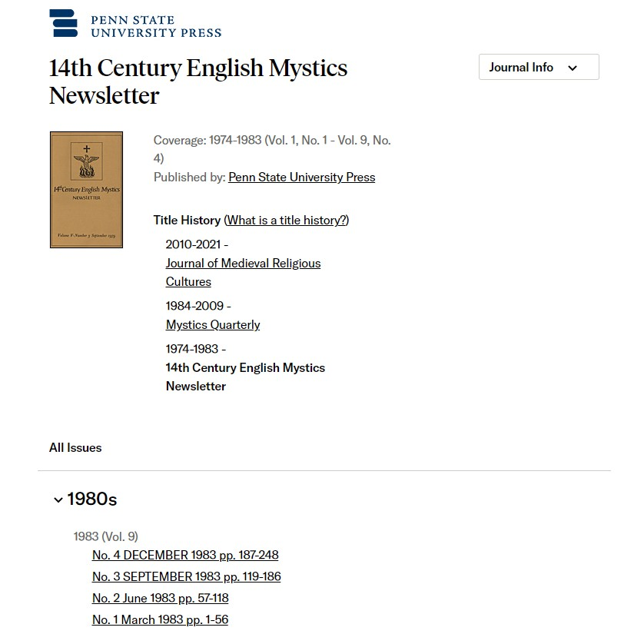
6. BROWSE : BY TITLE
타이틀별 Browse
저널 정보 제공
저널, eBook, 연구보고서 보기 가능
타이틀 선택 시 해당 타이틀 전체 Issues 보기 가능

Slide 18
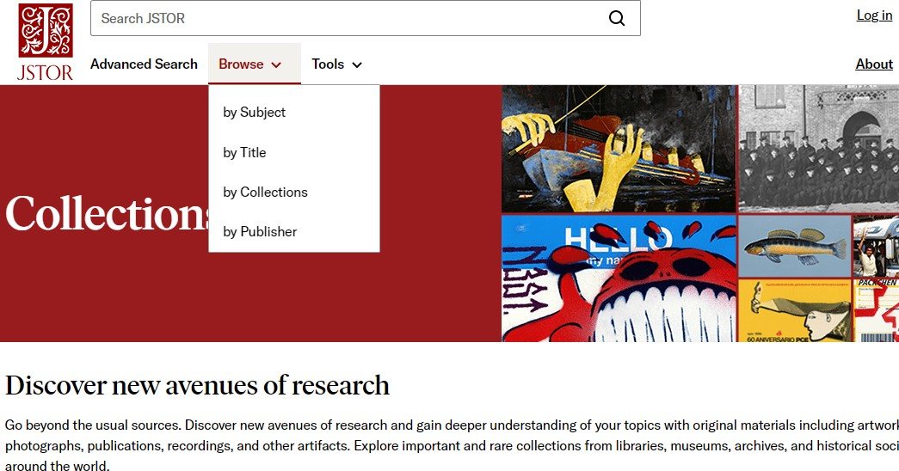
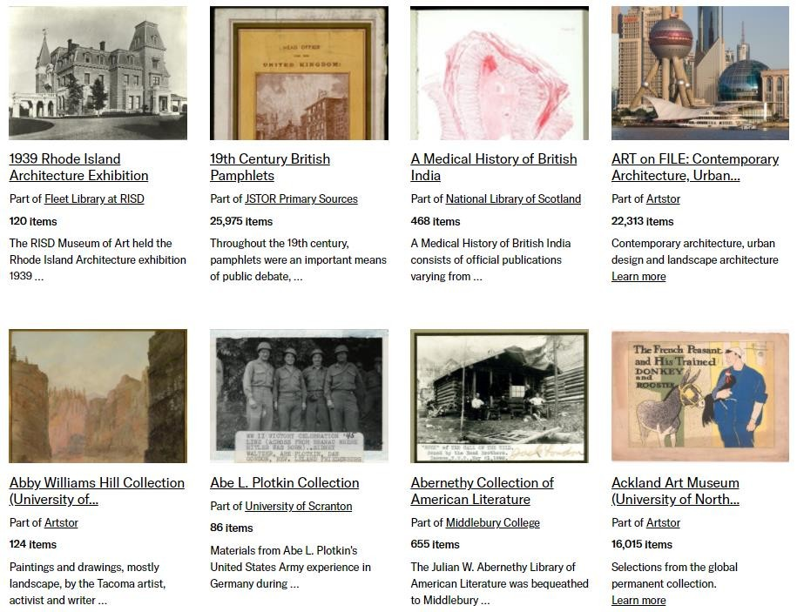

6. BROWSE : BY COLLECTIONS
컬렉션별 Browse
전 세계 도서관, 박물관, 자료실, 역사학회의 희귀한 소장품 컬렉션 열람 가능

Slide 19
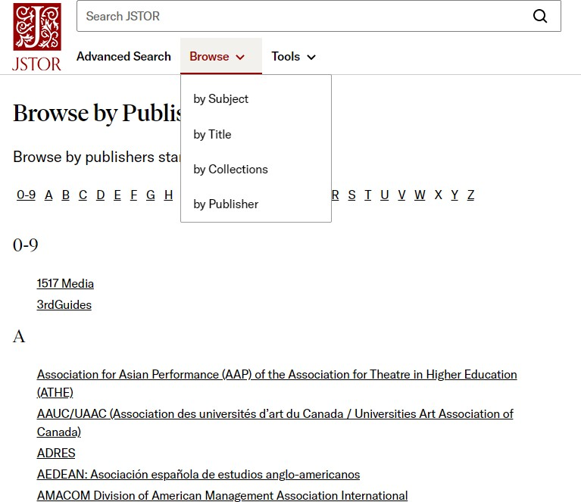
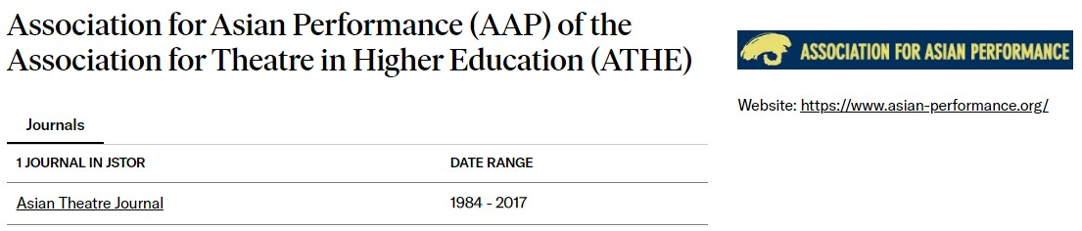
6. BROWSE : BY PUBLISHER
출판사별 Browse
출판사 선택시 해당 출판사의 정보 및 저널리스트로 이동

Slide 20
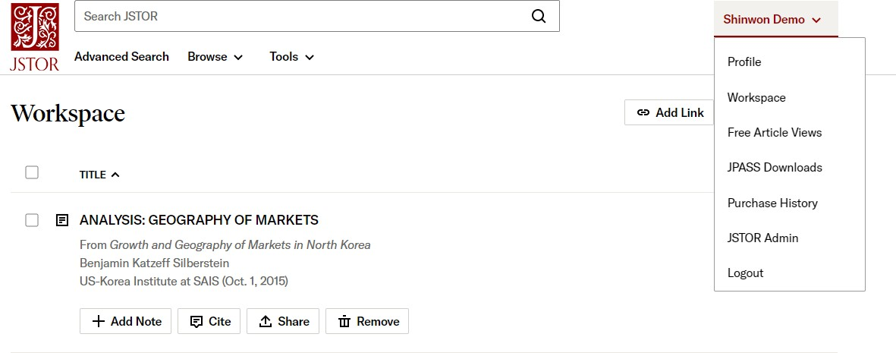
7. MANAGEMENT
계정이름
저장한 원문 확인

Slide 21
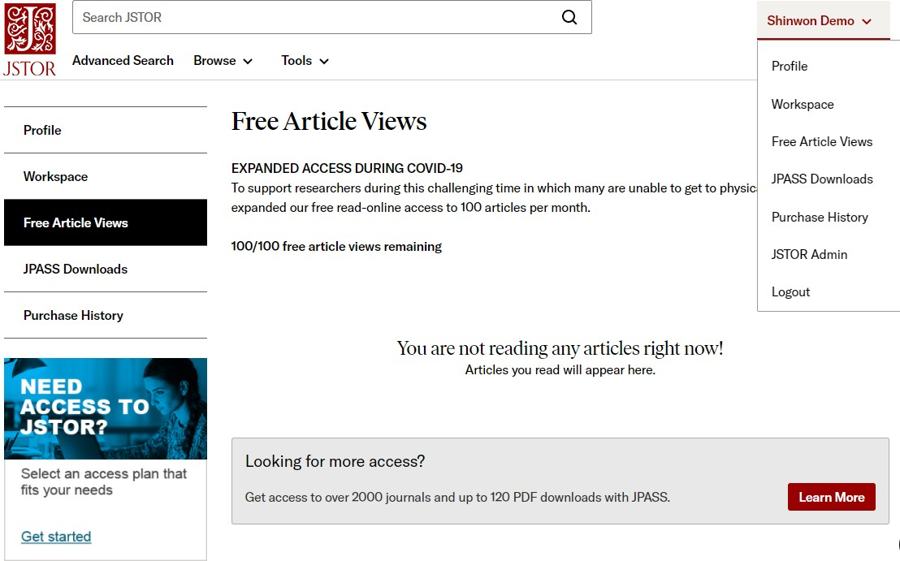
7. MANAGEMENT
계정이름
Free MyJSTOR 계정을 보유하고 있으면, 6개의 원문을 무료로 읽을 수 있음(30일 마다 가능) MyJSTOR 계정 등록 URL-> https://www.jstor.org/register
*COVID-19에 따른 무료 원문 열람 수 6개 >100개 제공(제공 기한 추후 변동 가능)
아티클을 선택 한 뒤 “Read Online” 클릭 -> 온라인으로 즉시 읽기 가능
MyJSTOR 계정-> My Free Articles에서 선택한 아티클 확인 가능
화면 상단 “Free article views remaining 에서 무료 읽기 가능한 아티클 수 확인 가능

Slide 22

신원데이터넷 (http://www.shinwon.co.kr)
TEL 02-326-3535
E-mail info@shinwon.co.kr

